Slide 1
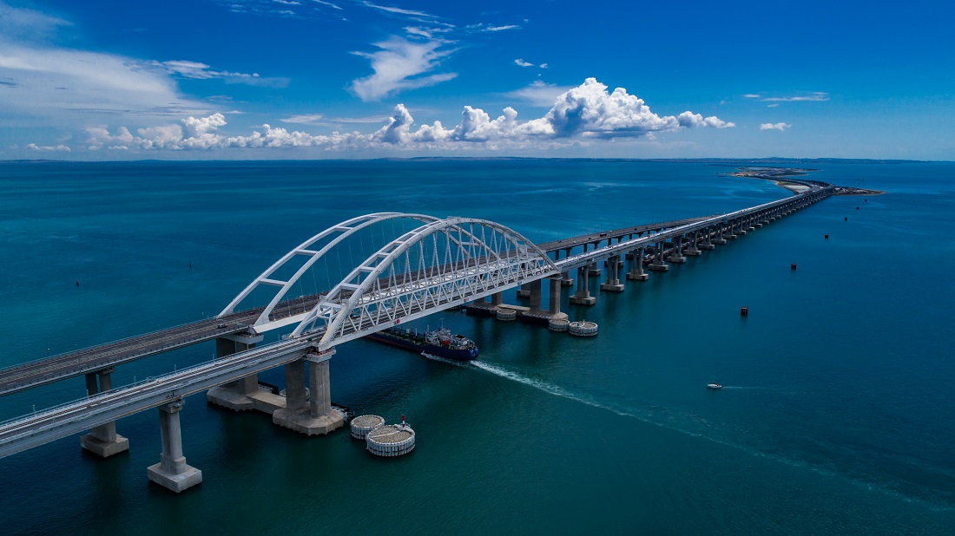
Бюджет для граждан отчет за 2022 год
Таманское сельское поселение
Темрюкского района

Slide 2
Исполнение бюджета
Таманского сельского поселения Темрюкского района за 2022 год
 | План на 31.12.2022 | Исполнение на 31.12.2022
Доходы | 327 962,9 тыс.руб. | 400 491,4 тыс.руб.
Расходы | 427 946,6 тыс.руб. | 415 005,8 тыс.руб.
Источники финансирования дефицита | -99 983,7 тыс.руб. | -14 514,4 тыс.руб.

Slide 4
Объем поступлений налоговых и неналоговых доходов, тыс.руб.
Наименование дохода | Исполнено за 2021 год | План первоначальный на 2022 год | План на 31.12.2022 | Исполнено за 2022 год | Динамика к 2021 году, % | Исполнение, %
Налог на доходы физических лиц | 220 570,0 | 180 000,0 | 176 565,9 | 230 018,3 | 104,3 | 130,3
Акцизы | 6 086,2 | 9 082,4 | 9 082,4 | 10 050,9 | 165,1 | 110,7
Единый сельскохозяйственный налог | 29 000,0 | 22 000,0 | 39 501,8 | 39 501, 8 | 136,2 | 100,0
Налог на имущество физ.лиц | 5 100,0 | 5 450,0 | 7 450,0 | 7 787,6 | 152,7 | 104,5
Земельный налог | 53 500,0 | 82 650,0 | 91 829,0 | 108 732,4 | 203,2 | 118,4
Неналоговые доходы | 427,5 | 2273,6 | 2 793,9 | 3 660,6 | 856,3 | 131,0
Безвозмездные поступления | 50498,2 | 502,3 | 739,9 | 739,9 | 1,5 | 100,0
Всего | 363 818,3 | 301 958,3 | 327 962,9 | 400 491,4 | 110,1 | 122,1

Slide 6
Расходы бюджета Таманского сельского поселения Темрюкского района на 2022 год
Направление расходов | Раздел | 2021 |  |  | 2022 |  |  | Динамика, %
 |  | План, тыс.руб. | Факт, тыс.руб. | Исполнено, % | План уточненный, тыс.руб. | Факт, тыс.руб. | Исполнено, % | План, % | Факт, %.
Общегосударственные вопросы | 01 | 31 552,5 | 31 131,6 | 98,7 | 35 123,3 | 34 229,7 | 97,5 | 111,3 | 110,0
Национальная оборона | 02 | 964,8 | 964,3 | 99,9 | 1 096,6 | 1 094,9 | 99,8 | 113,7 | 113,5
Национальная безопасность и правоохранительная деятельность | 03 | 1 130,1 | 710,0 | 62,8 | 3 987,9 | 3 940,5 | 98,8 | 352,9 | 555,0
Национальная экономика | 04 | 108 800,5 | 45 418,7 | 41,7 | 117 413,5 | 107 349,2 | 91,4 | 107,9 | 236,4
Жилищно-коммунальное хозяйство | 05 | 174 421,4 | 148 902,2 | 85,4 | 115 454,1 | 114 082,3 | 98,8 | 66,2 | 76,6
Образование | 07 | 285,9 | 285,3 | 99,8 | 199,2 | 199,1 | 99,9 | 69,7 | 69,8
Культура, кинематография | 08 | 26 683,8 | 26 531,0 | 99,4 | 30 795,4 | 30 400,1 | 98,7 | 115,4 | 114,6
Социальная политика | 10 | 959,0 | 959,0 | 100,0 | 1 073,3 | 1 073,3 | 100,0 | 111,9 | 111,9
Физическая культура и спорт | 11 | 10 011,3 | 9 996,6 | 99,9 | 12 605,6 | 12 439,3 | 98,7 | 125,9 | 124,4
Межбюджетные трансферты общего характера бюджетам бюджетной системы Российской Федерации | 14 | 133 478,0 | 133 478,0 | 100,0 | 110 197,5 | 110 197,5 | 100,0 | 82,6 | 82,6
ВСЕГО РАСХОДОВ |  | 484 535,2 | 373 357,9 | 81,6 | 427 946,6 | 415 005,8 | 97,0 | 88,3 | 111,2

Slide 7
Расходы бюджета Таманского сельского поселения Темрюкского района по муниципальным программам и непрограммным мероприятиям за 2022 год
Направление расходов | Раздел | Подраздел | Исполнение, тыс.руб. | Наименование муниципальной программы/непрограммного направления расходов
Общегосударственные вопросы | 01 | 02 | 1623,2 | Обеспечение деятельности высшего должностного лица Таманского сельского поселения Темрюкского района
 |  | 04 | 6996,1 | Мероприятие по реализации муниципальных функций, связанных с муниципальным управлением
 |  |  | 7,6 | Осуществление отдельных полномочий Краснодарского края по образованию и организации деятельности административных комиссий
 |  | 06 | 409,3 | Реализация полномочий при осуществлении внешнего финансового муниципального контроля
 |  |  | 171,6 | Реализация полномочий при осуществлении внутреннего финансового муниципального контроля
 |  | 11 | 0,0 | Резервный фонд администрации Таманского сельского поселения Темрюкского района
 |  | 13 | 14454,4 | Мероприятие по развитию материально-технического обеспечения администрации
 |  |  | 5077,9 | Мероприятие по обеспечению ведения бухгалтерского учета
 |  |  | 2233,0 | Мероприятие по обеспечению осуществления закупок товаров, работ и услуг для муниципальных нужд
 |  |  | 738,6 | МП «Проведение праздников, смотров- конкурсов фестивалей в Таманском сельском поселении Темрюкского района»
 |  |  | 983,0 | МП "Компенсационные выплаты руководителям органов территориальных общественных самоуправлений Таманского сельского поселения Темрюкского района"
 |  |  | 252,0 | МП "Развитие информационного общества в Таманском сельском поселении Темрюкского района"
 |  |  | 291,1 | МП "Развитие архивного дела Таманского сельского поселения Темрюкского района"
 |  |  | 220,1 | Реализация полномочий при осуществлении конкурентных способов закупок товаров, работ, услуг для муниципальных нужд
 |  |  | 358,1 | МП «Управление муниципальным имуществом Таманского сельского поселения Темрюкского района»
 |  |  | 413,6 | Отдельные непрограммные мероприятия
Национальная оборона | 02 | 03 | 1094,9 | Обеспечение первичного воинского учета на территориях, где отсутствуют военные комиссариаты
Национальная безопасность и правоохранительная деятельность | 03 | 14 | 10,0 | МП "Противодействие коррупции в Таманском сельском поселении Темрюкского района"
 |  |  | 2187,0 | МП "Обеспечение безопасности населения в Таманском сельском поселении Темрюкского района"
 |  |  | 1743,6 | МП "Пожарная безопасность в Таманском сельском поселении Темрюкского района"
Национальная экономика | 04 | 09 | 104126,2 | МП "Ремонт и содержание автомобильных дорог местного значения Таманского сельского поселения Темрюкского района"
 |  | 12 | 3203,0 | МП «Управление муниципальным имуществом Таманского сельского поселения Темрюкского района»
 |  |  | 20,0 | МП "Поддержка малого и среднего предпринимательства в Таманском сельском поселении Темрюкского района»

Slide 8
Направление расходов | Раздел | Подраздел | План, тыс.руб. | Наименование муниципальной программы/непрограммного направления расходов
Жилищно-коммунальное хозяйство | 05 | 02 | 61,3 | МП "Газификация Таманского сельского поселения Темрюкского района"
 |  |  | 10284,5 | МП "Развитие водоснабжения и водоотведения Таманского сельского поселения Темрюкского района"
 |  |  | 165,0 | МП "Приобретение коммунальной (специализированной) техники автотранспортных средств для нужд Таманского сельского поселения Темрюкского района"
 |  | 03 | 5900,3 | МП "Развитие систем наружного освещения, энергосбережения и повышения энергетической эффективности Таманского сельского поселения Темрюкского района"
 |  |  | 49,2 | МП "Формирование доступной среды жизнедеятельности для инвалидов в Таманском сельском поселении Темрюкского района"
 |  |  | 39779,9 | МП "Формирование комфортной городской среды Таманского сельского поселения Темрюкского района"
 |  |  | 57700,1 | МП "Благоустройство территории Таманского сельского поселения Темрюкского района"
 |  | 05 | 142,0 | Поощрение победителей смотра-конкурса на звание «Лучший дом» по благоустройству и наведению санитарного порядка в рамках МП «Благоустройство территории Таманского сельского поселения Темрюкского района»
Образование | 07 | 05 | 49,9 | МП "Повышение квалификации, обучение муниципальных служащих"
 |  | 07 | 149,2 | МП «Молодежь Тамани» в Таманском сельском поселении Темрюкского района»
Культура, кинематография | 08 | 01 | 27140,1 | МП "Развитие культуры Таманского сельского поселения Темрюкского района"
 |  |  | 3259,9 | МП «Охрана и сохранение объектов историко-культурного наследия, расположенных на территории Таманского сельского поселения Темрюкского района»
Социальная политика | 10 | 01 | 573,3 | МП «Пенсионное обеспечение за выслугу лет лицам, замещавшим муниципальные должности и должности муниципальных служащих Таманского сельского поселения Темрюкского района»
 |  | 06 | 500,0 | МП «Поддержка социально-ориентированных некоммерческих организаций, осуществляющих деятельность на территории Таманского сельского поселения Темрюкского района»
Физическая культура и спорт | 11 | 02 | 12439,3 | МП "Развитие физической культуры и спорта в Таманском сельском поселении Темрюкского района"
Межбюджетные трансферты общего характера бюджетам бюджетной системы Российской Федерации | 14 | 03 | 110197,5 | Расходы на предоставление межбюджетных трансфертов в форме субсидий и иных межбюджетных трансфертов бюджетам бюджетной системы Российской Федерации

